Slide 1


Diapositiva 1
Tendencias salariales de la ciencia
de datos 2020 a 2023
Desafío Obtención de Insights a partir de visualizaciones
Iván Micheletti
Curso Data Science –Comisión 46310
Año 2023

Slide 2


Diapositiva 7
ABSTRACT
Este trabajo de ciencia de datos se centra en el análisis de los salarios en el campo de Data Science durante el período comprendido entre 2020 y 2023.
El objetivo principal es construir un predictor para determinar el salario de un Data Science que ingrese al mercado laboral, basado en los datos estadístico.
Se espera que este trabajo proporcione una visión completa de los salarios de Data Science durante estos cuatro años, arrojando luz sobre las tendencias y los factores que afectan a esta industria en constante evolución.
Coderhouse – Data Science

Slide 3

Diapositiva 10
¿Cuál es la tendencia general de los salarios de Data Science en los últimos cuatro años (2020-2023)?
¿Cómo varía el salario promedio de Data Science según la experiencia laboral?
¿Cuál es la distribución de salarios de Data Science en diferentes países?
¿Existen diferencias significativas en los salarios de Data Science entre empresas de diferentes tamaños?
¿Qué títulos de trabajo son los más comunes en el campo de Data Science?
PREGUNTAS
DESCRIPTIVAS
Coderhouse – Data Science

Slide 4

Diapositiva 10
Los salarios de Data Science han experimentado un aumento constante a lo largo de los años.
Los profesionales con más experiencia en Data Science ganan más que los que tienen menos experiencia.
Existe una correlación positiva entre el tamaño de la empresa y los salarios de Data Science.
Los salarios de Data Science varían significativamente entre países debido a las diferencias en el costo de vida y la demanda de profesionales.
Los títulos de trabajo relacionados con la inteligencia artificial (IA) en Data Science tienden a tener salarios más altos que los títulos no relacionados con IA.
HIPOTESIS
Coderhouse – Data Science

Slide 5



Diapositiva 4
Definición de objetivo
Análisis Predictivo
Contexto comercial
Predecir el salario de un trabajador de Data Science de acuerdo a su experiencia, tipo de trabajo y tamaño de empresa en que trabaja.
¿Se podría desarrollar un modelo de regresión que prediga los salarios de Data Science en función de la experiencia laboral, el país y el tamaño de la empresa?
¿Se podría utilizar la clasificación para predecir el tipo de empleo (por ejemplo, tiempo completo o medio tiempo) en función de otros atributos?
Una empresa de comercio electrónico está interesada en realizar tomas de decisiones fundamentadas en datos para la gestión de recursos humanos y estrategias de contratación. El dataset que tenemos a nuestra disposición contiene información valiosa sobre los salarios de profesionales de Data Science a lo largo de un período de cuatro años (2020-2023). Este conjunto de datos es una fuente de información que ayudara al departamento de recurso humanos para determinar los salarios de los trabajadores de este campo.
Su logotipo
Coderhouse – Data Science

Slide 6

Diapositiva 10
Estrategias de contratación inteligentes: determinar salarios competitivos para ofrecer a los profesionales de Data Science.
Planificación de presupuesto: planificar con precisión los costos de contratación y retención de profesionales de Data Science en función de la experiencia y otros factores.
Optimización de estructuras salariales: evaluar si sus estructuras salariales son competitivas en comparación con el mercado y hacer ajustes en consecuencia.
Expansión internacional: los datos sobre salarios por país pueden ser valiosos al considerar la expansión o la ubicación de equipos de Data Science en diferentes regiones.
Predicción de costos a largo plazo: al utilizar modelos predictivos, la empresa puede anticipar los costos salariales a largo plazo y tomar decisiones informadas sobre inversiones en talento.
PROBLEMA COMERCIAL
Coderhouse – Data Science
Coderhouse – Data Science

Slide 7

Diapositiva 10
Descripción de variables de interés:
work_year: Representa el año específico de recopilación de datos salariales.
Experience_level: El nivel de experiencia laboral de los empleados, categorizado como EN (Entry-Level), EX (Experienced), MI (Mid-Level), SE (Senior).
Employment_type: El tipo de empleo, etiquetado como FT (tiempo completo), CT (contratista), FL (profesional independiente), PT (tiempo parcial).
Job_title: Los títulos de trabajo de los empleados, como "Científico Aplicado", "Analista de Calidad de Datos", etc.
Salario: Las cifras salariales en sus respectivos formatos de moneda.
Salary_in_usd: Las cifras salariales convertidas en USD para una comparación uniforme. Esta es la variable target.
Company_location: La ubicación de las empresas, especificada como códigos de país (por ejemplo, "US" para los Estados Unidos y "NG" para Nigeria).
Company_size: El tamaño de las empresas, clasificadas como "L" (Grande), "M" (Mediana) y "S" (Pequeña).
DATASET – CAMPOS DEL DATASET
Coderhouse – Data Science

Slide 8
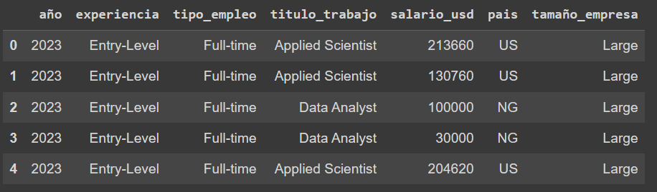

Diapositiva 2
IMPORTACIÓN DE DATOS
Coderhouse – Data Science

Slide 9
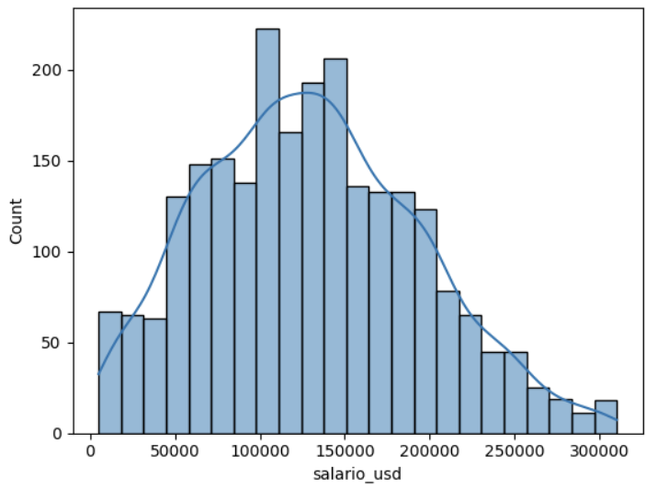
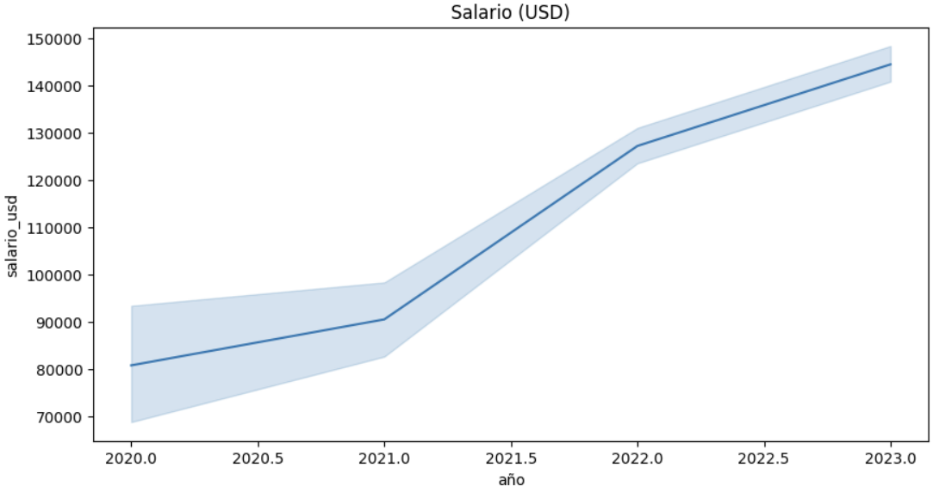
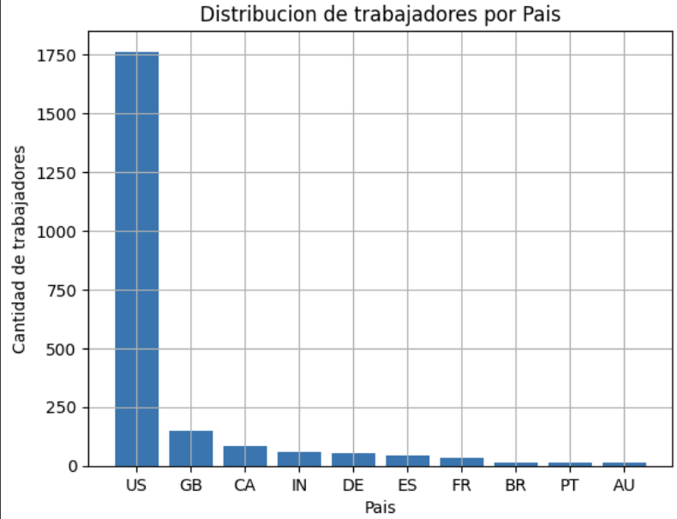
Diapositiva 4
EDA – ANÁLISIS UNIVARIADO
Tendencia salarial en
USD por año.
Cantidad de
trabajadores por país
60 %
Distribución de salario en USD
60 %
73 %
Distribución de salario en USD. Se tiene una media de USD 130.002
USA alcanza los 1735 trabajadores y lo sigue Reino Unido con 140. Códigos: US (USA), GB (Reino Unido), CA (Canadá), ES (España), IN (India), DE (Alemania), etc.
Período 2020-2023.
Coderhouse – Data Science

Slide 10
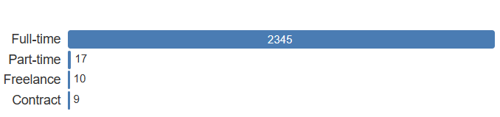
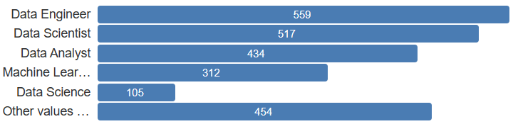
Diapositiva 4
EDA – ANÁLISIS UNIVARIADO
Distribución de tipo de empleo
60 %
Distribución de tipos de trabajo
73 %
Se observa un gran desbalanceo de los datos. El gran porcentaje son Full Time.
La mayor cantidad de trabajos son: data Enginner, Data Scientist y Data Analyst
Coderhouse – Data Science

Slide 11
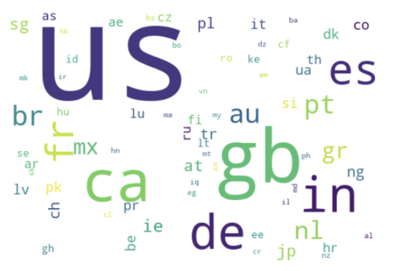
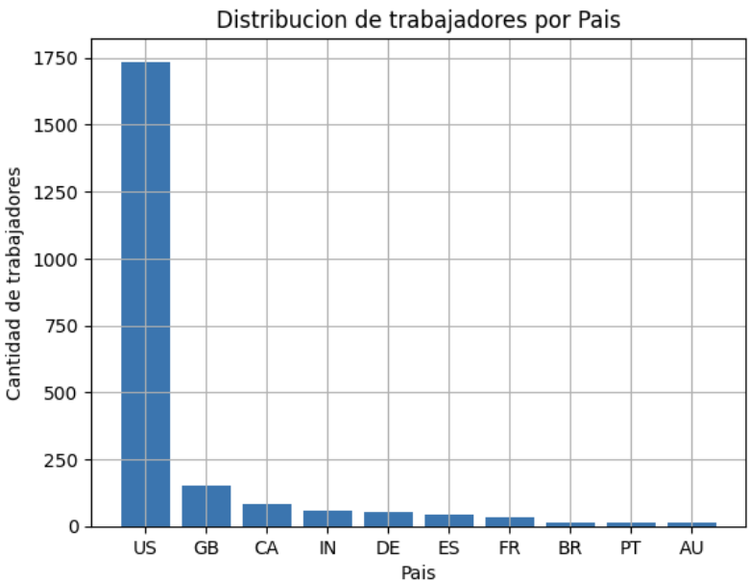
Diapositiva 4
EDA – ANÁLISIS UNIVARIADO
Distribución de tipos de trabajo
73 %
En el gráfico anterior se puede observar la cantidad de trabajadores por país. USA alcanza los 1735 trabajadores y lo sigue Reino Unido con 140. Códigos: US (USA), GB (Reino Unido), CA (Cánada), ES (España), IN (India), DE (Alemania), etc.
Coderhouse – Data Science
4

Slide 12
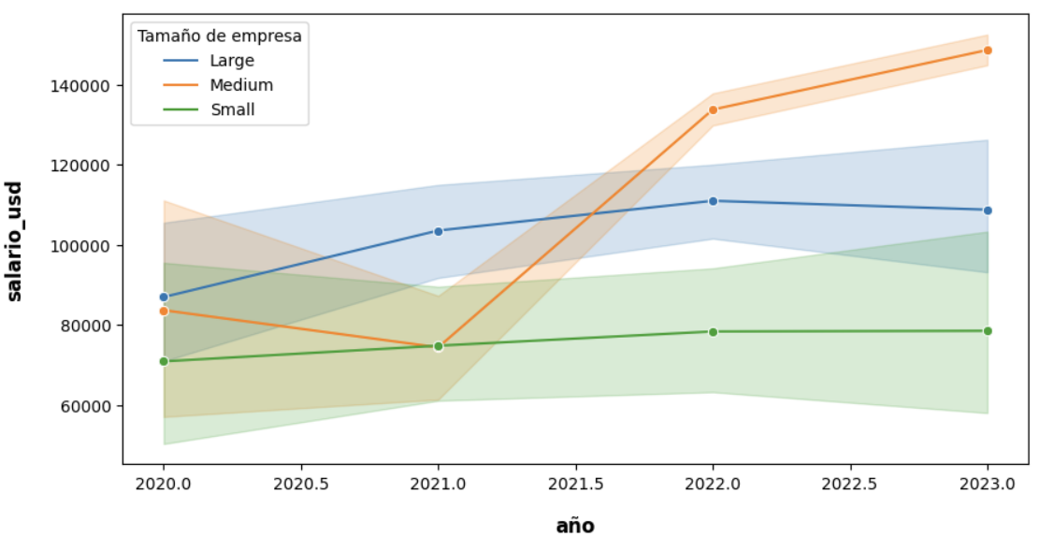
Diapositiva 4
EDA – ANÁLISIS BIVARIADO
Tendencias salariales a lo largo del tiempo por tamaño de empresa
Coderhouse – Data Science

Slide 13
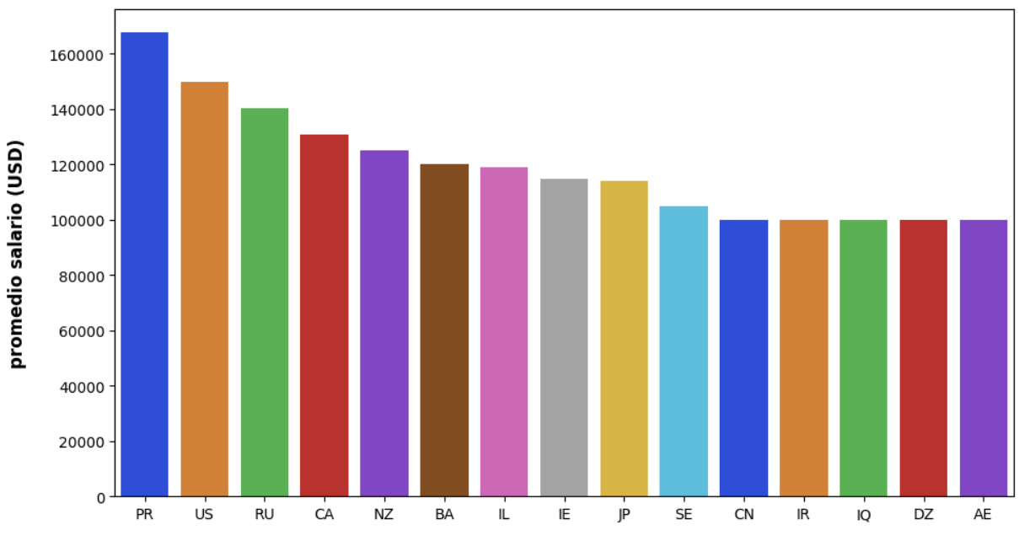
Diapositiva 4
EDA – ANÁLISIS BIVARIADO
Salarios promedio de científicos de datos por ubicación (Top 15)
Coderhouse – Data Science

Slide 14
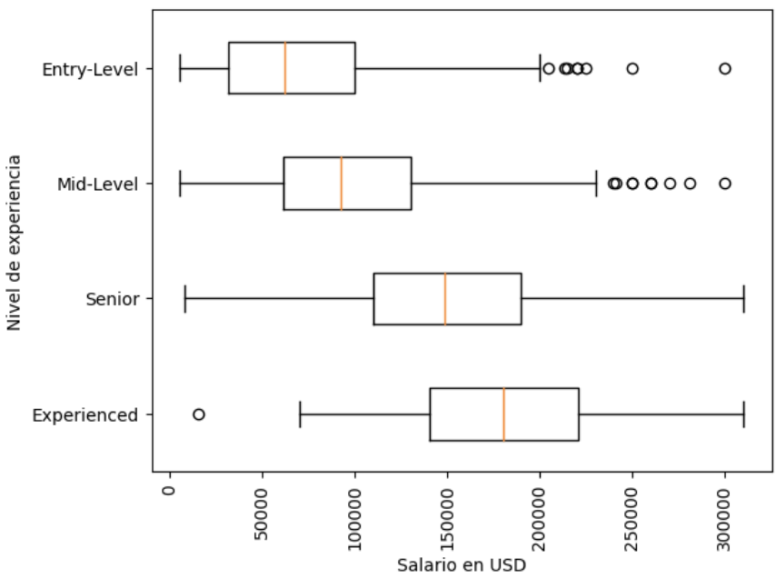
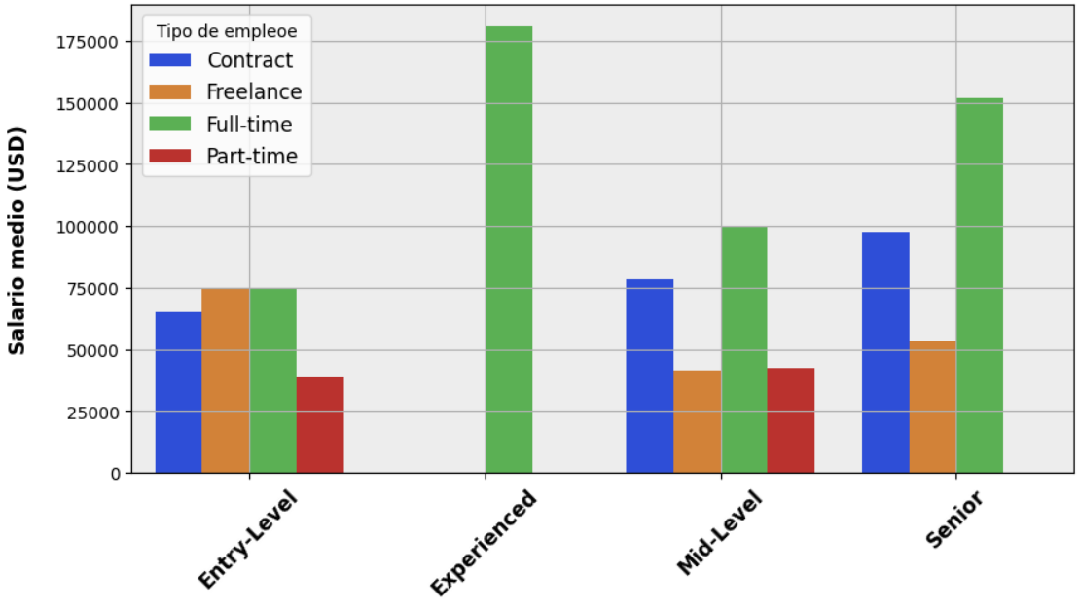
Diapositiva 4
EDA – ANÁLISIS BIVARIADO
Distintos tipos de niveles de experiencia. Se pone de manifiesto como al aumentar el nivel de experiencia los salarios también aumentan.
Salarios promedio por niveles de experiencia y tipos de empleo
Coderhouse – Data Science

Slide 15
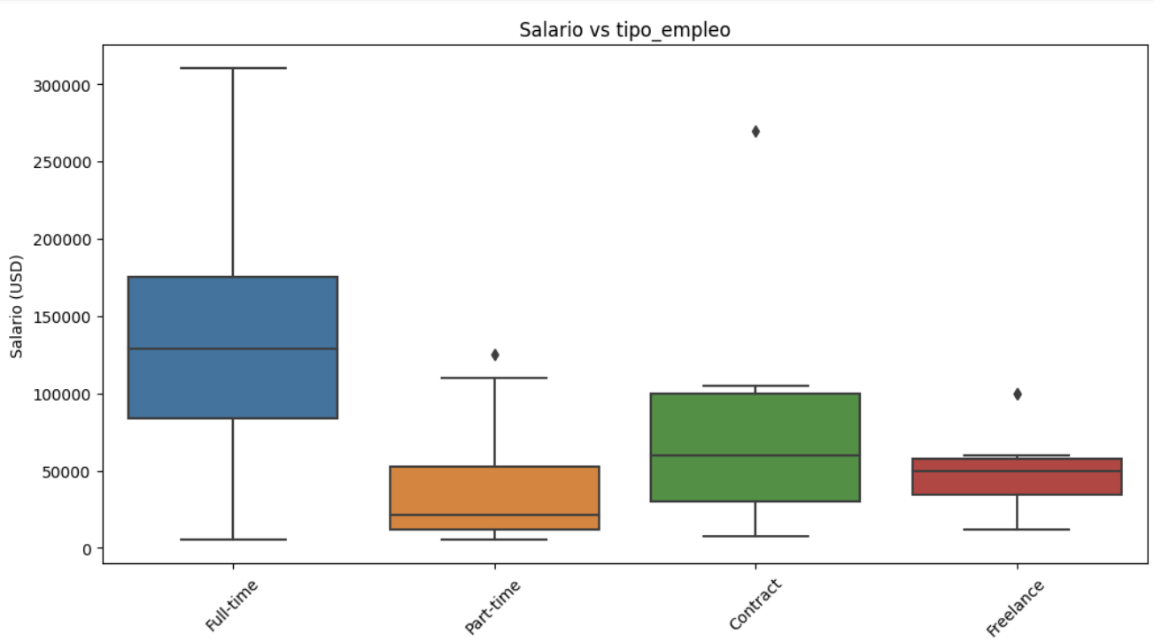
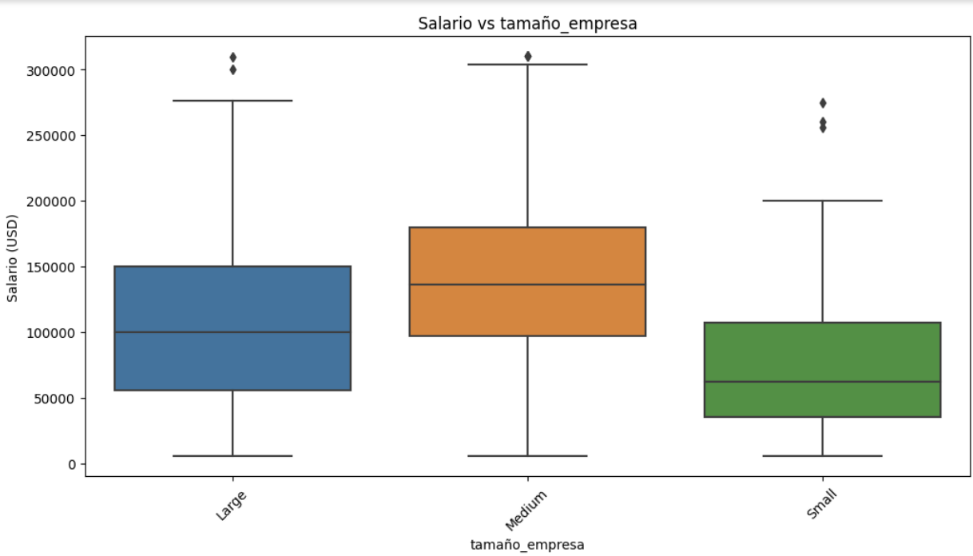
Diapositiva 4
EDA – ANÁLISIS BIVARIADO
Salario vs Tipo de empleo.
Salario vs Tamaño de Empresa
Coderhouse – Data Science

Slide 16

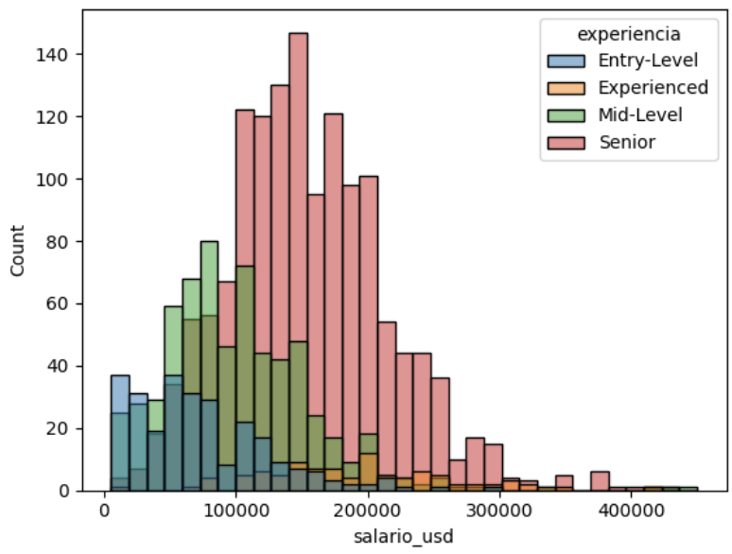
Diapositiva 7
Distribución de los salarios por nivel de experiencia. Entry-Level, Mid-Level, Senior y Experienced
Coderhouse – Data Science

Slide 17

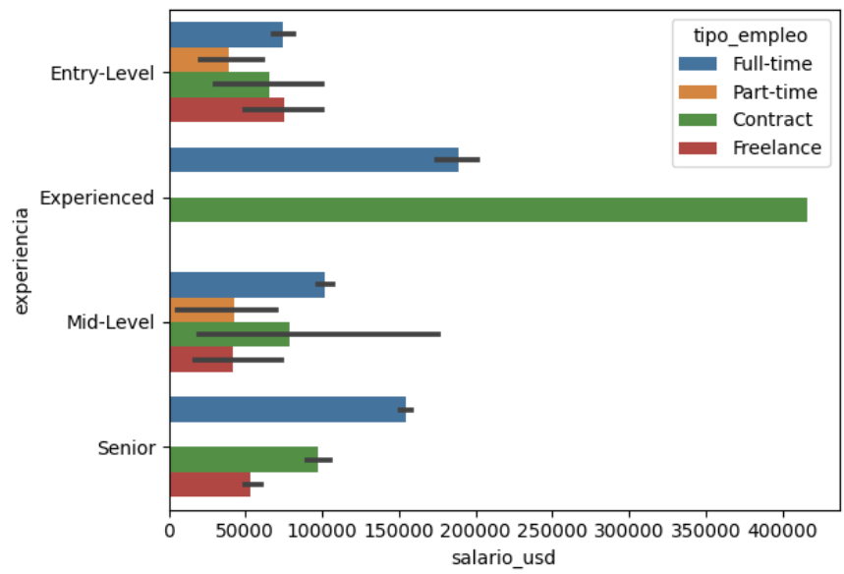
Diapositiva 10
A medida que va creciendo el nivel de experiencia y el salario, hay menos tipo de empleo de profesional independiente y tiempo parcial y más contratos y tiempo completo.
Coderhouse – Data Science

Slide 18
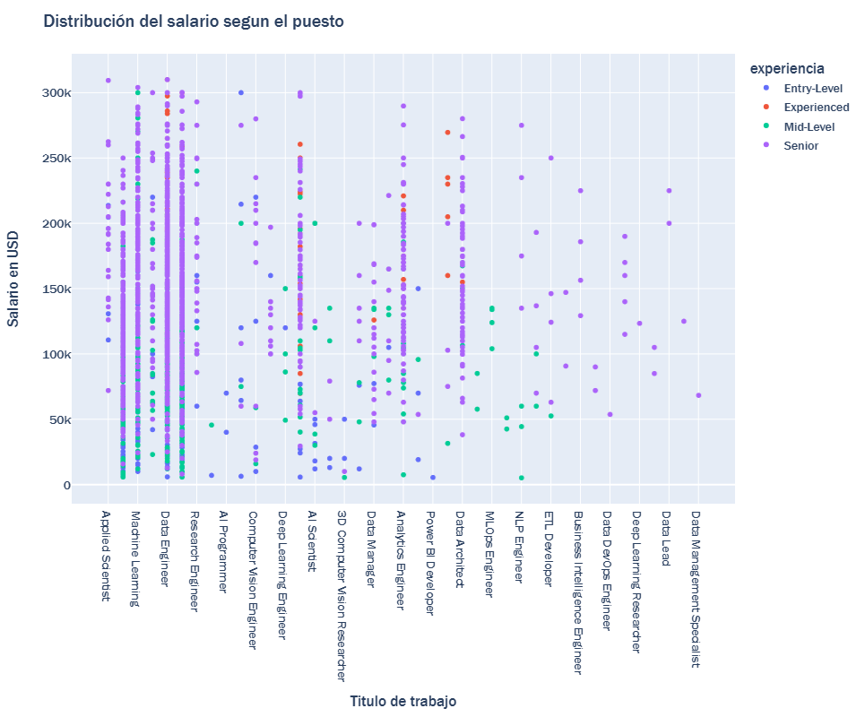
Diapositiva 10
DISTRIBUCIÓN DE SALARIOS SEGÚN EL PUESTO Y NIVEL DE EXPERIENCIA
Coderhouse – Data Science

Slide 19

Diapositiva 10
La distribución salarial de los profesionales de la ciencia de datos revela un patrón sesgado ligeramente hacia la izquierda, lo que indica una prevalencia de salarios de rango bajo a medio.
Un pico distintivo en la distribución sugiere una presencia concentrada de profesionales dentro de un rango salarial específico.
Los profesionales de nivel Experienced ganan el salario promedio más alto, alrededor de USD 180.693.
Los profesionales de nivel Senior reciben un salario promedio competitivo de aproximadamente USD 151.623.
Los empleados Mid-Level tienen un salario promedio de aproximadamente USD 99065.
Los puestos de nivel Entry-Level ofrecen el salario promedio más bajo, alrededor de USD 72547.
Se pone de manifiesto como al aumentar el nivel de experiencia los salarios también aumentan.
INSIGHTS
Coderhouse – Data Science

Slide 20
Diapositiva 10
INSIGHTS
La cantidad de trabajadores por país. USA alcanza los 1735 trabajadores y lo sigue Reino Unido con 140. Códigos: US (USA), GB (Reino Unido), CA (Cánada), ES (España), IN (India), DE (Alemania)
Los salarios en las grandes empresas aumentaron constantemente de 2020 a 2022, luego de 2022 a 2023 hubo una ligera disminución.
En las empresas medianas, hubo una disminución inicial de 2020 a 2021, seguida de un aumento notable de 2021 a 2022. De 2022 a 2023, el patrón continuó, asemejándose al ritmo creciente observado en las empresas de menor tamaño.
Las pequeñas empresas experimentaron un ligero aumento de los salarios entre 2020 al 2023. Mantuvieron un patrón constante de crecimiento.
Coderhouse – Data Science

Slide 21
Diapositiva 10
Tendencias salariales a lo largo del tiempo:
Cambio mínimo en 2020-2021.
Fluctuaciones continuas en 2021-2022.
Patrón similar en 2022-2023.
Impacto del tamaño de la empresa en los salarios a lo largo del tiempo:
Las medianas empresas presencian un crecimiento salarial.
Las grandes empresas tienen salarios estables.
Impactos en los salarios promedio por nivel de experiencia:
Los profesionales expertos ganan los salarios más altos.
Siguen los niveles senior, luego intermedio y principiante.
Impactos de los tipos de empleo en los salarios promedio:
Los puestos de tiempo completo tienen el salario promedio más alto.
Los contratistas también ganan salarios competitivos.
Los trabajadores autónomos y a tiempo parcial reciben una remuneración relativamente menor.
CONCLUSIONES
Coderhouse – Data Science

Slide 22

Diapositiva 7
Definimos la variable objetivo salario_usd.
Importamos librerías sklearn de regresión lineal.
Convertimos variables categóricas a números a través de get_dummies.
Verificamos correlación entre variables.
Dividimos los datos en train y test.
Seleccionamos el método Sequential Forward Selection.
Seleccionamos las mejores variables.
Instanciamos y fitiamos el modelo de regresión línea.
Realizamos la predicción.
Calculamos las métricas para validar el modelo.
Pudimos concluir que con las variables elegidas para entrenar el modelo se obtuvo un R2 de 0,45. Esto sugiere que el modelo realizado no tiene un ajuste perfecto y que las predicciones basadas en este modelo pueden tener un margen de error. El modelo se podría mejorar. Puede que sea necesario explorar modelos más complejos, cambiar las variables o recopilar datos más completos para obtener predicciones más precisas.
MACHINE LEARNING
Coderhouse – Data Science

Slide 23

GRACIAS
Coderhouse – Data Science

